Slide 1
ДИАЛОГ С РОДИТЕЛЯМИ: СОВРЕМЕННЫЕ ТРЕНДЫ ПОДДЕРЖКИ И ПРОСВЕЩЕНИЯ СЕМЬИ

Slide 2
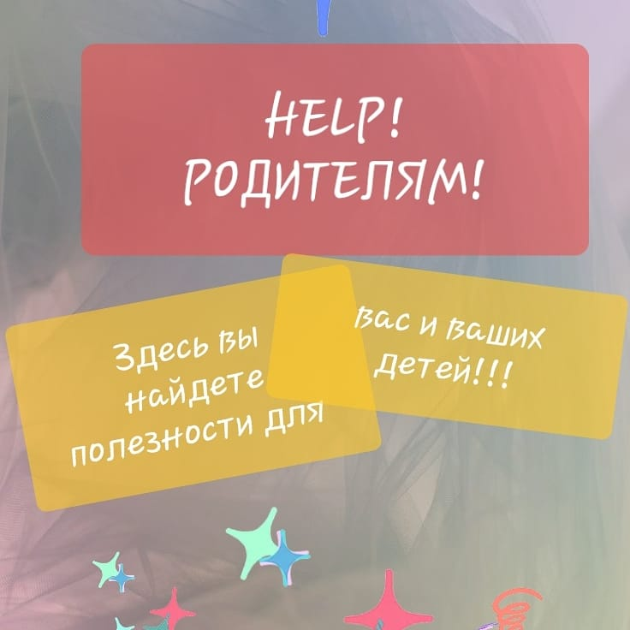
РАБОТА С СЕМЬЯМИ ЦРР №44
Консультационный центр
Мероприятия (КЛУБЫ, ГТО, традиционные праздники, …)
Родительское просвещение (мастер-классы, семинары,…)
Социальные сети
Объединения (психолого-педагогическое, совет родителей,…)

Slide 3
СТАТИСТИКА ДЕЯТЕЛЬНОСТИ КЦ

Slide 4
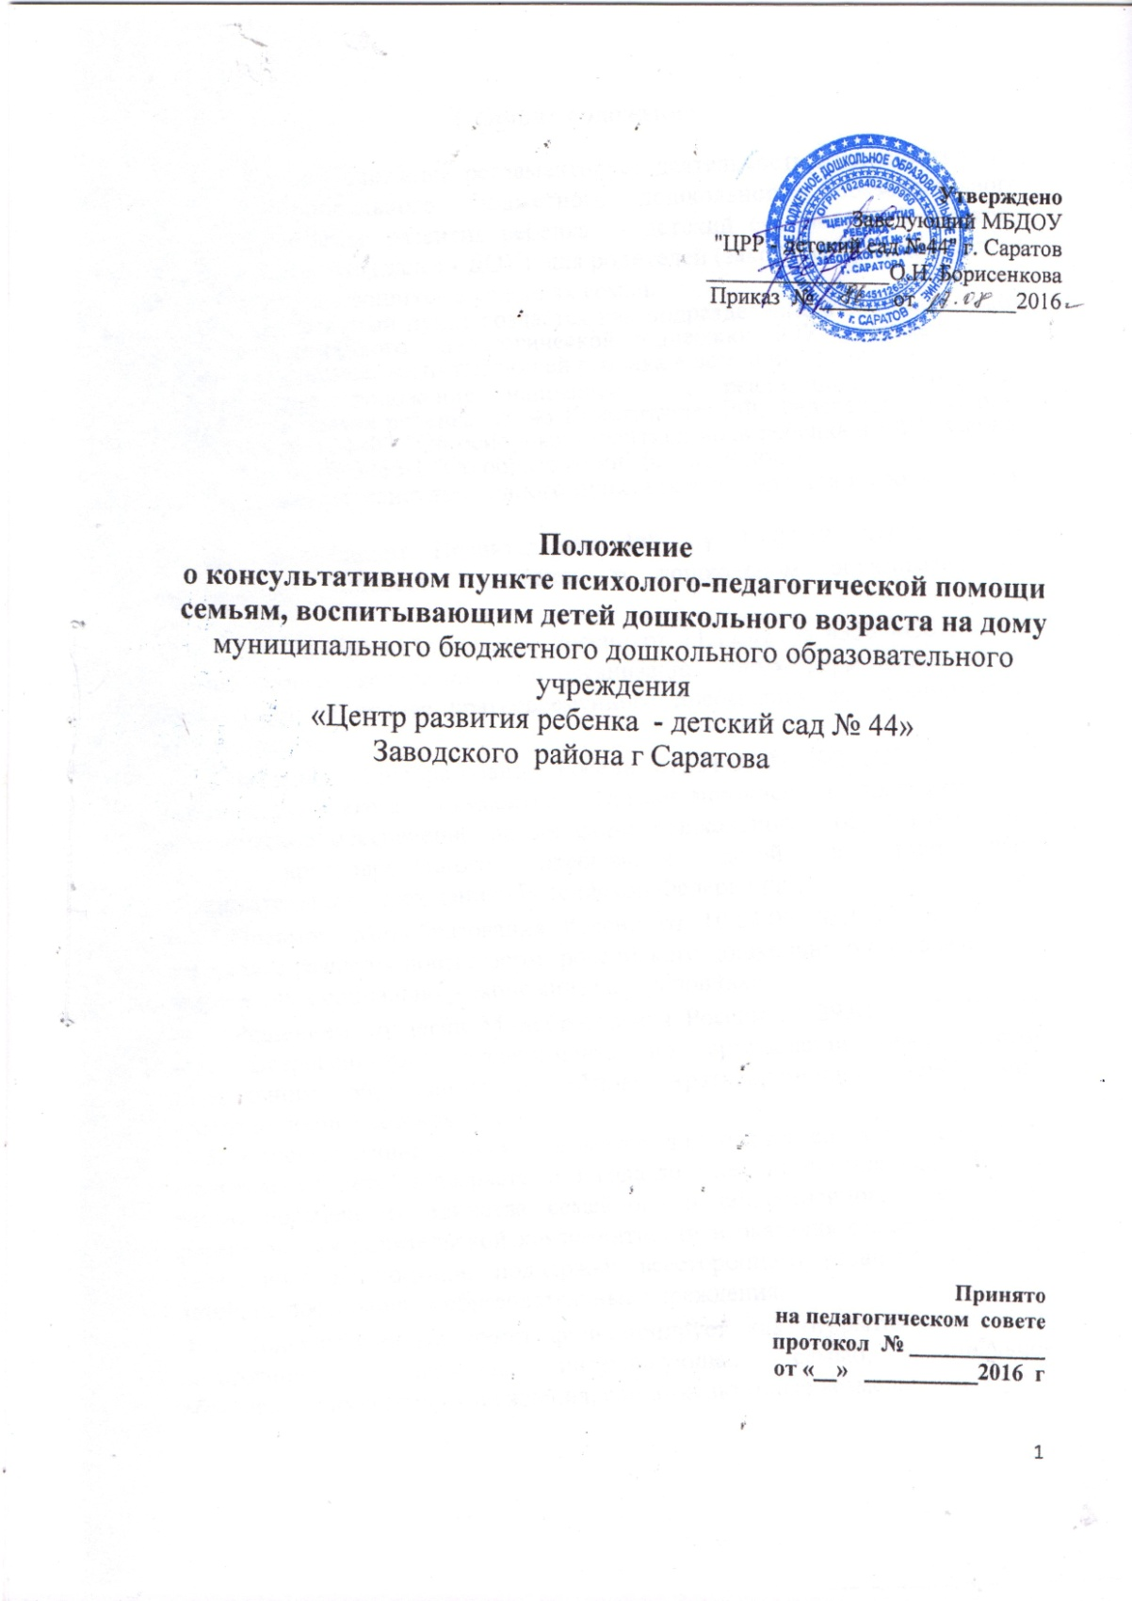
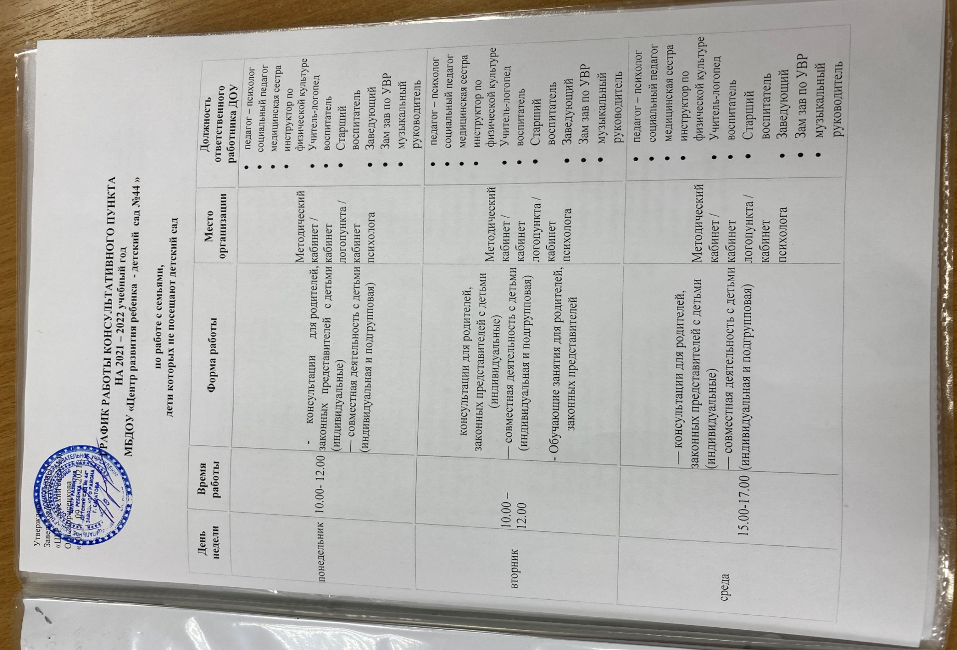
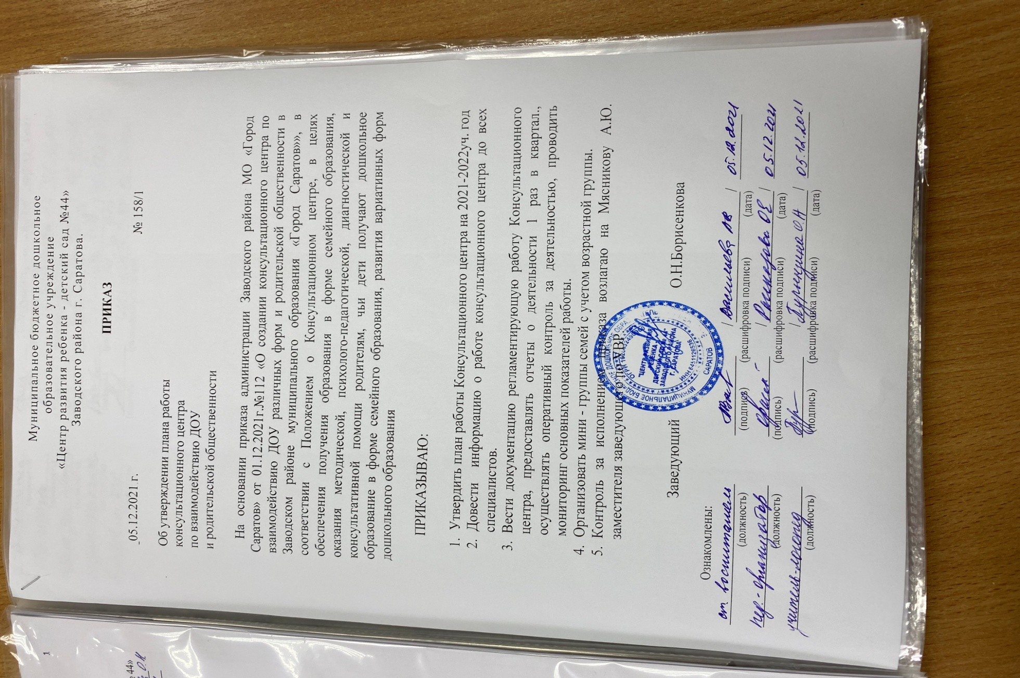
НОРМАТИВНОЕ СОПРОВОЖДЕНИЕ КЦ
Оценка значимости созданий КЦ на базе ЦРР
2) Локальные акты:
Положение КЦ
Приказы
План мероприятий
http://dou44sar.ru/?section_id=1194
Notes:
Ссылка на ДОКи

Slide 5
НЕСЛУЧАЙНЫЕ СПЕЦИАЛИСТЫ КЦ
№ п/п | Должность | ФИО
1 | Заведующий | Борисенкова О.Н.
2 | Педагог-психолог | Карташова К.М.
3 | Учитель-логопед
4 | Социальный педагог | Рылеева Н.Ф.
5 | Врач | Назарова Л.А.
6 | Старшая медсестра | Перова М.В.
7 | Инструктор по физической культе | Родина Н.А.
8 | Зам по УВР | Спицына М.Д
9 | Ст. воспитатель | Васильева А.В.
10 | Методист | Рассказова О.Е.
11 | Воспитатели | Дружина А.П.
+привлечение внештатных специалистов в рамках социального партнёрства
+поощрение штатных специалистов в рамках распределения стимулирующей части з/п
Notes:
Финансы
Поощрения (траектория роста)

Slide 6
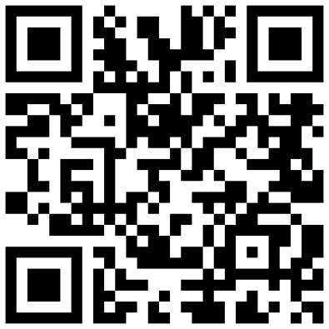
ФОРМАТЫ ВЗАИМОДЕЙСТВИЯ С РОДИТЕЛЯМИ В КЦ
Сайт в сети Интернет https://ds44-saratov-r64.gosweb.gosuslugi.ru
Бумажная продукция (информационные стенды, буклеты и т.д.)
Социальные сети
Сарафанное радио (вместо СМИ)
Notes:
Кюар код на стр сайта

Slide 7
МЕССЕНДЖЕРЫ КЦ
ВИЗИТКА
ПРИЗЫВ
Добрый день, уважаемые родители!
"Центр развития ребенка - детский сад 44" информирует Вас, как будущих родителей наших воспитанников, об уникальной возможности знакомства с нашим центром, педагогами и специалистами. На базе нашего учреждения работает консультационный центр, куда Вы можете обратиться и найти ответ на любой интересующий Вас вопрос. Контакты консультационного центра( КЦ) г.Саратов ул.Кавказская 2а, тел. 89179800319 (вайбер) Обо всех мероприятиях КЦ мы будем своевременно информировать Вас. Группы имеют название по возрасту детей: -от 0 до 1 года "Карапузики" -от 1 года до 2 лет "Топотушки" -от 2 до 3 лет "Непоседы" -от 3 до 5 лет " Почемучки» Руководитель консультационного центра - Мясникова Анна Юрьевна
АИС (реестр заявлений)
Генерация групп
Отправка персональной ссылки участникам на присоединение к группам
Реализация плана КЦ
Notes:
Рассказать алгоритм присоединения к той или иной группе

Slide 8
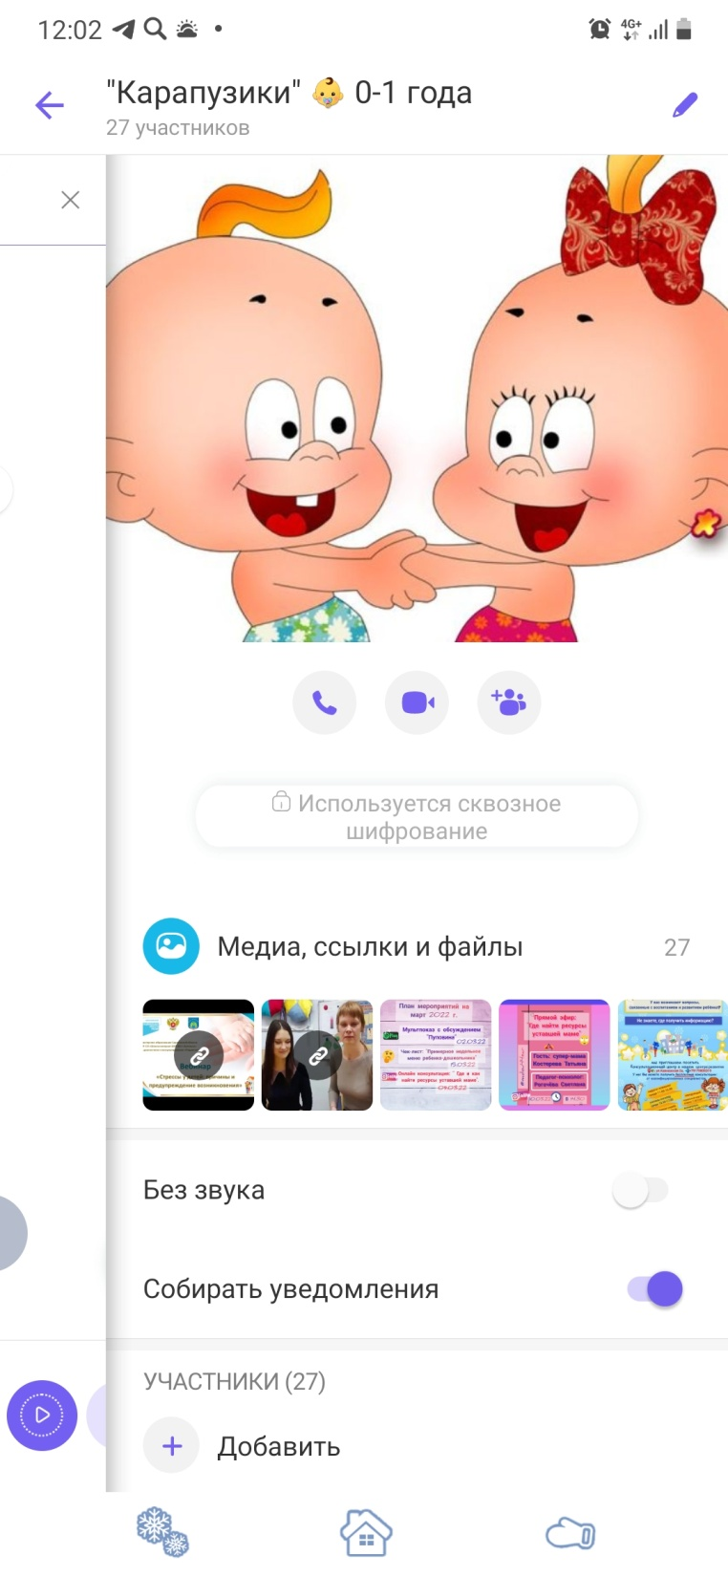
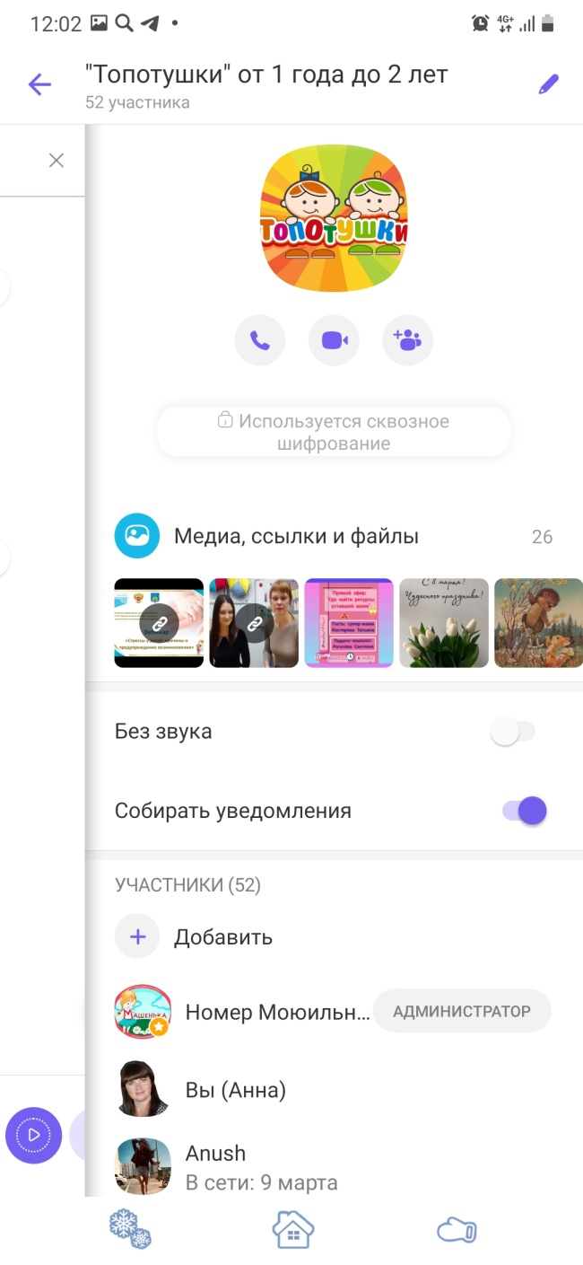
ВОЗРАСТНЫЕ ГРУППЫ КЦ
НЕПОСЕДЫ
КАРАПУЗИКИ
ТОПОТУШКИ
Соц-сети: ВАЙБЕР

Slide 9
СТРУКТУРА ВЗАИМОДЕЙСТВИЯ В КЦ
Правила взаимодействия в мессенджерах и социальных сетях
Опрос сообщества
Подготовка теоретического и практического материала
Создание объявления и трансляция его в аккаунтах
Установление регламента консультации
Публикация информации по проведенному мероприятию
Notes:
Правила (положения взаим. в соц.сетях)
Выбор актуальной темы по запросам родителей, педагогов (аккумуляция предложенных тем - ОПРОС);
Подготовка теоретического и практического (упражнение, методика) материала;
Создание объявления и трансляция его в аккаунтах (ИНСТА!, ИНЫЕ РЕСУРСЫ –ОПЕРАТИВНОЕ РЕАГИРОВАНИЕ НА ВНЕШНИЕ УСЛОВИЯ) и родительских группах ДОУ;
Установленный регламент, График: Консультация проводятся по средам 1 р/мес. в 12:00 дня (макс 40 мин).
Публикация (где) информации по проведенному прямому эфиру: памятки, рекомендации, выводы.

Slide 10
ДИАЛОГ С РОДИТЕЛЯМИ: СОВРЕМЕННЫЕ ТРЕНДЫ ПОДДЕРЖКИ И ПРОСВЕЩЕНИЯ СЕМЬИ

